Slide 1
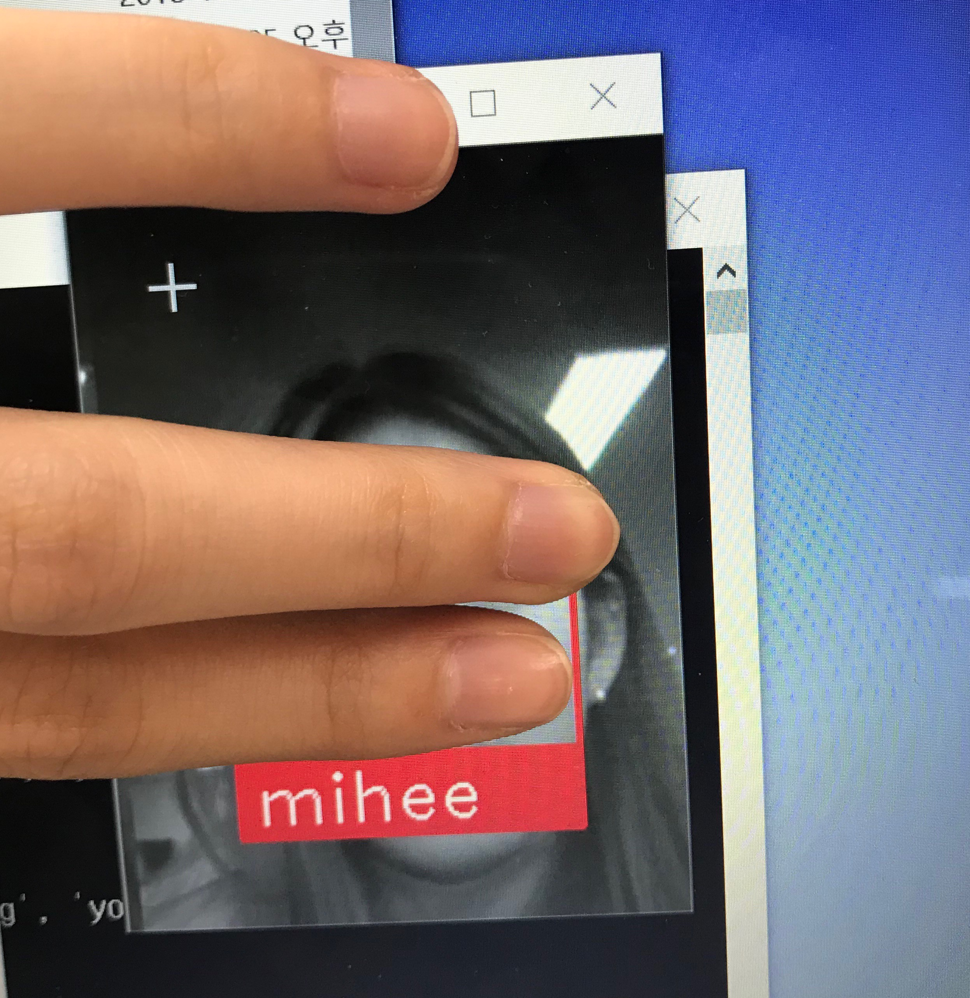
04
아두이노 카메라 얼굴인식 결과

Slide 2
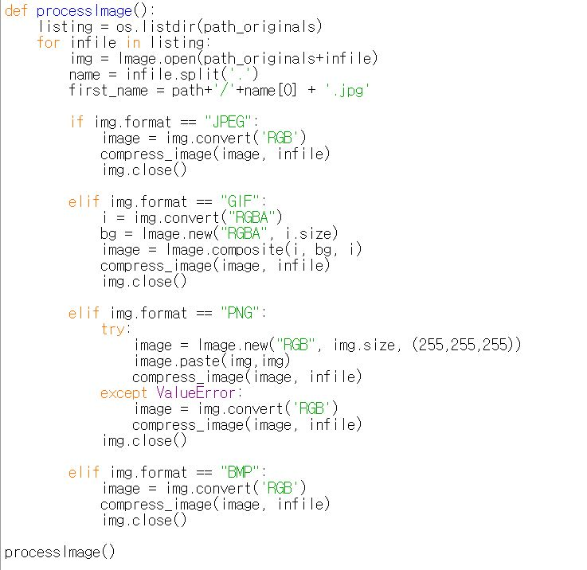
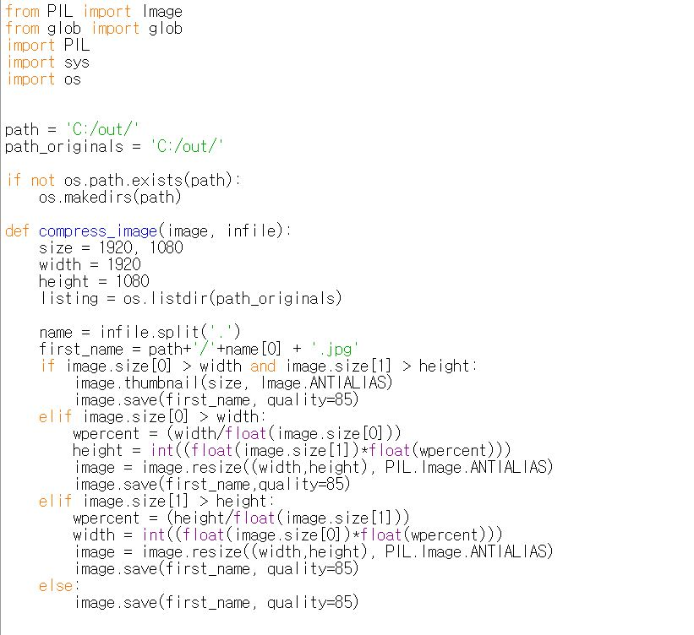
04
아두이노 카메라 얼굴인식 결과

Slide 3
05
TTS 기능
TTS란?
->Text to Speech의 줄임말로는 TTS, 우리말로는 '음성합성 시스템'이라 부른다.
문자음성 자동변환 기술로, 미리 녹음된 육성을 이용하는 현재의 음성 서비스와는 달리 문자를 바로 소리로 바꿔 전달하는 것이다.

Slide 4
05
TTS 기능과 얼굴인식 연동
1. face_recog.py 코드에서 파일을 열고, sample.txt에다가 인식된 사람의 이름을 추가한다.
2. tts 코드에서 추가된 이름을 mp3로 저장하고 재생한다.

Slide 5
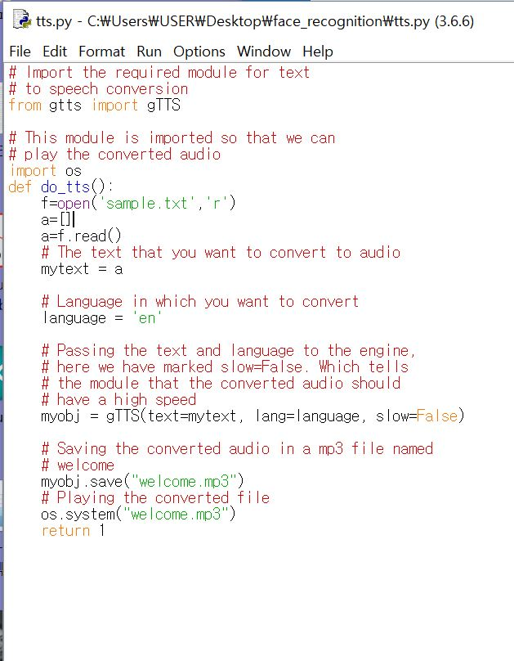
05
TTS 기능과 얼굴인식 연동

Slide 6
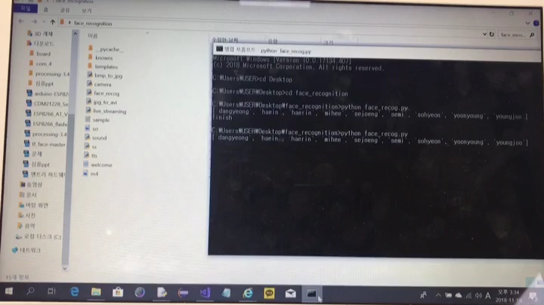
05
TTS 기능과 얼굴인식 연동

Slide 7
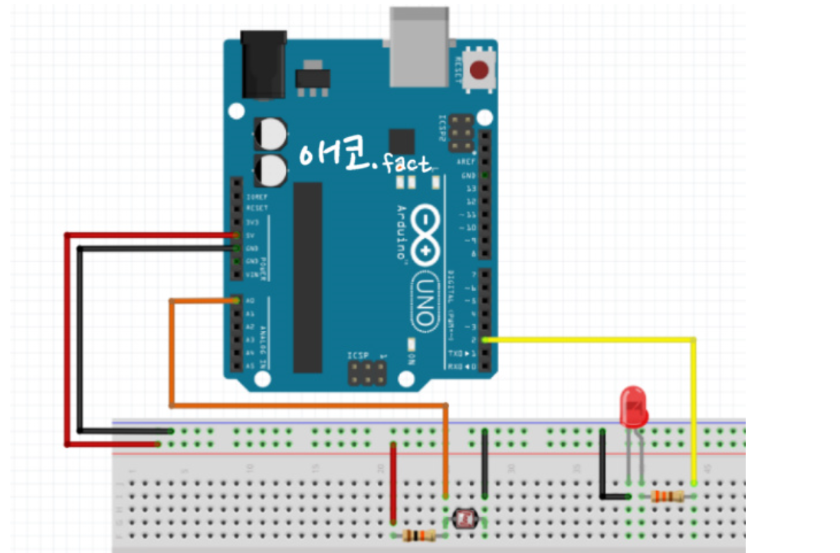
06
조도 센서 연결
int cds_sensor=A0;
int LED=2;
void setup() {
Serial.begin(9600);
pinMode(LED,OUTPUT);
//pinMode(9, OUTPUT);
}
void loop() {
int cds_val=analogRead(cds_sensor);
Serial.print("Cds=");
Serial.println(cds_val);
if(cds_val>800){
digitalWrite(LED,HIGH);
}
else{
digitalWrite(LED,LOW);
Serial.println("LED OFF");
}
delay(500);
}

Slide 8
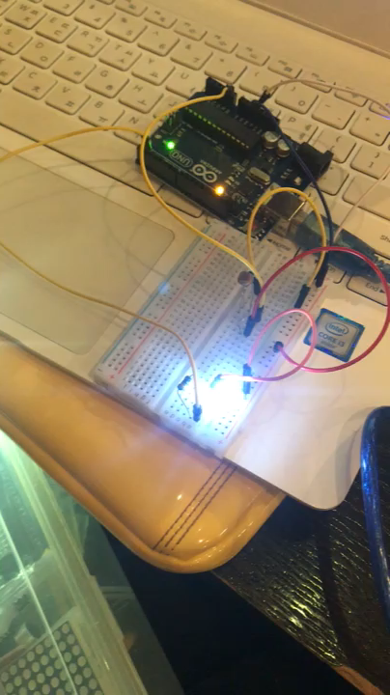
06
조도 센서 연결

Slide 9
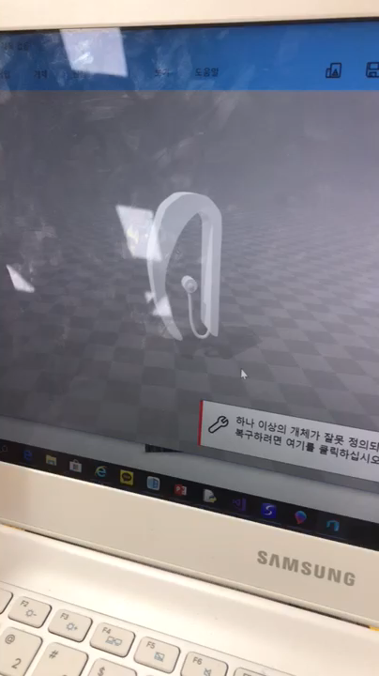
07
IOT 디자인

Slide 10
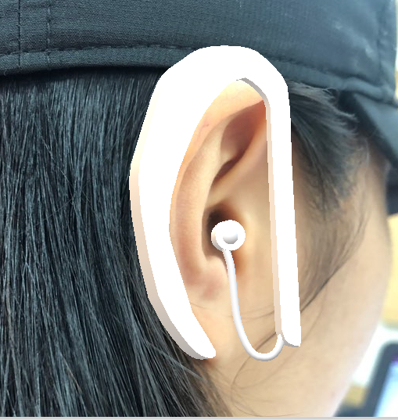
07
IOT 디자인

Slide 11
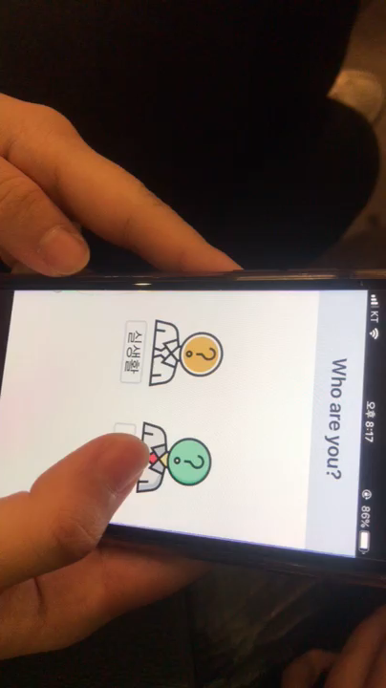
08
앱 디자인

Slide 12
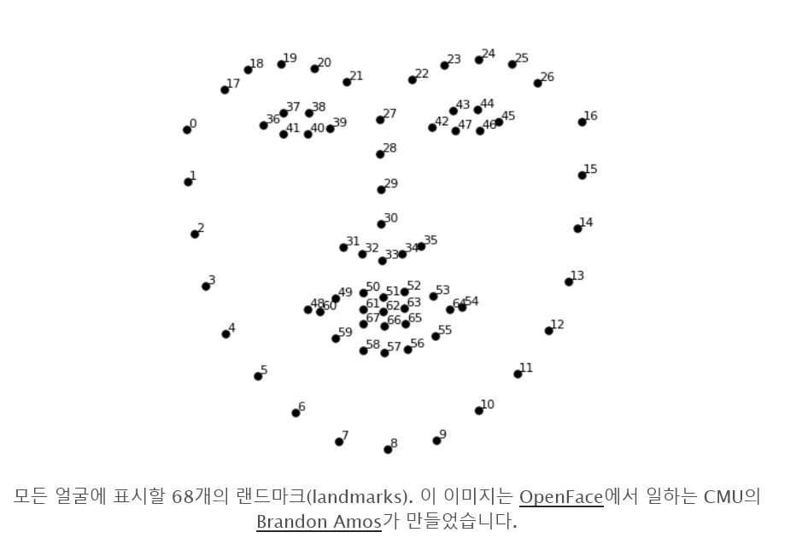
08
얼굴 인식 코드
import face_recognition
import cv2
import camera
import os
import numpy as np
# knowns폴더에서 사진파일을 읽고,파일로 부터 사람이름 추출
#사진에서 얼굴 영역을 알아내고,face landmarks라 불리는 68개의 얼굴 특징의 위치를 분석한 데이터를 known_face_encodings에 저장
(첨부사이트 2)
dirname = 'knowns'
files = os.listdir(dirname)
for filename in files:
name, ext = os.path.splitext(filename)
if ext == '.jpg':
self.known_face_names.append(name)
pathname = os.path.join(dirname, filename)
img = face_recognition.load_image_file(pathname)
face_encoding = face_recognition.face_encodings(img)[0]
self.known_face_encodings.append(face_encoding)
#카메라로 부터 frame을 읽어서 1/4크기로 줄인다->계산양을 줄이기 위해
frame = self.camera.get_frame()
small_frame = cv2.resize(frame, (0, 0), fx=0.25, fy=0.25)
#읽은 frame에서 얼굴영역과 특징 추출
if self.process_this_frame:
self.face_locations = face_recognition.face_locations(rgb_small_frame)
self.face_encodings = face_recognition.face_encodings(rgb_small_frame, self.face_locations
self.face_names = []
#frame에서 추출한 얼굴-knowns에 있는 사진데이터와 비교 하여
얼마나 비슷한지 distance로 환산
#distance가 작을수록 비슷한 얼굴, 거리값이 0.6이하이고 최솟값인 사람 찾기
for face_encoding in self.face_encodings:
distances = face_recognition.face_distance(self.known_face_encodings, face_encoding)
min_value = min(distances)
name = "Unknown"
if min_value < 0.6:
index = np.argmin(distances)
name = self.known_face_names[index]
self.face_names.append(name)
self.process_this_frame = not self.process_this_frame

Slide 13
08
얼굴 인식 코드
#찾은 사람의 얼굴 영역과 이름을 비디오 화면에 출력
for (top, right, bottom, left), name in zip(self.face_locations, self.face_names):
top *= 4
right *= 4
bottom *= 4
left *= 4#(1/4)로 줄여줬으니 다시 늘려주기
#얼굴 주변에 draw box
cv2.rectangle(frame, (left, top), (right, bottom), (0, 0, 255), 2)
# 이름 라벨 출력
cv2.rectangle(frame, (left, bottom - 35), (right, bottom), (0, 0, 255), cv2.FILLED)
font = cv2.FONT_HERSHEY_DUPLEX
cv2.putText(frame, name, (left + 6, bottom - 6), font, 1.0, (255, 255, 255), 1)
return frame

Slide 14
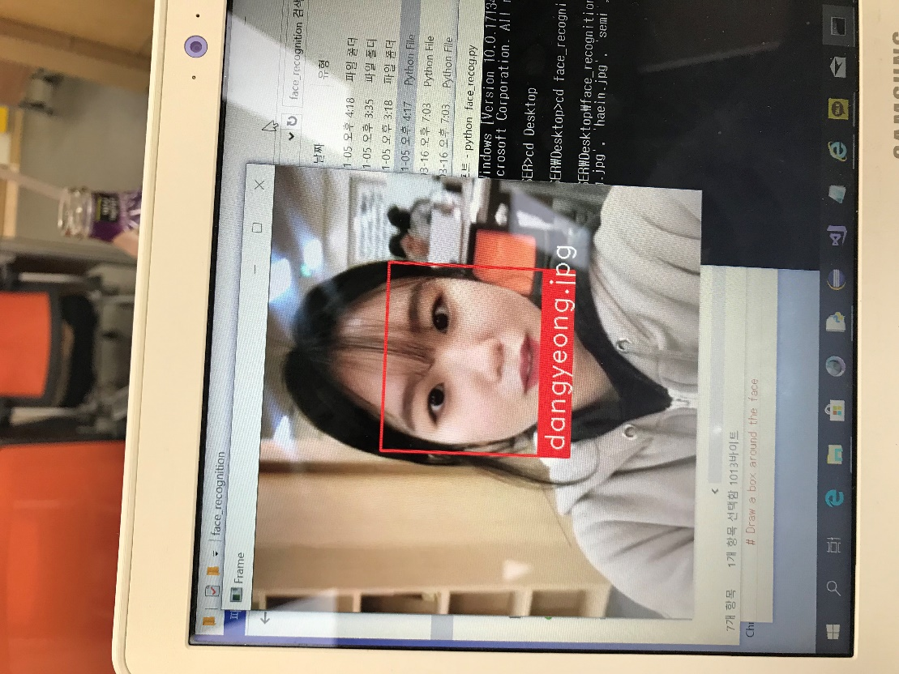
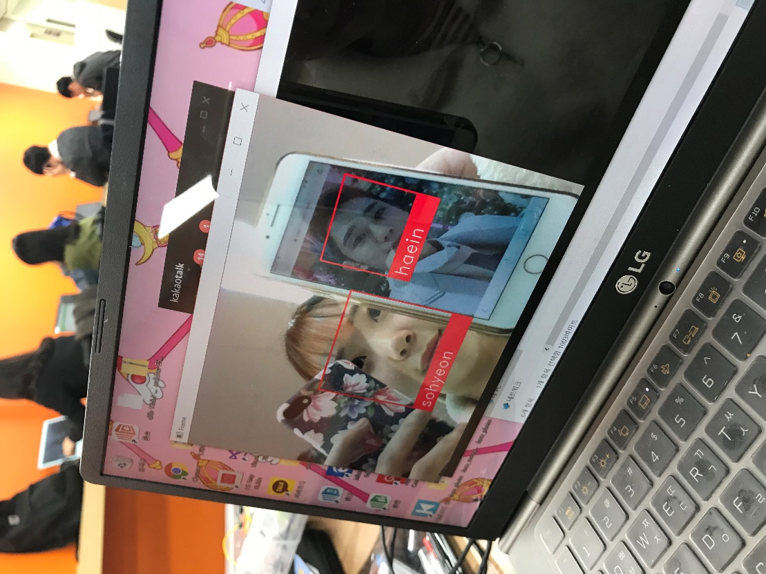
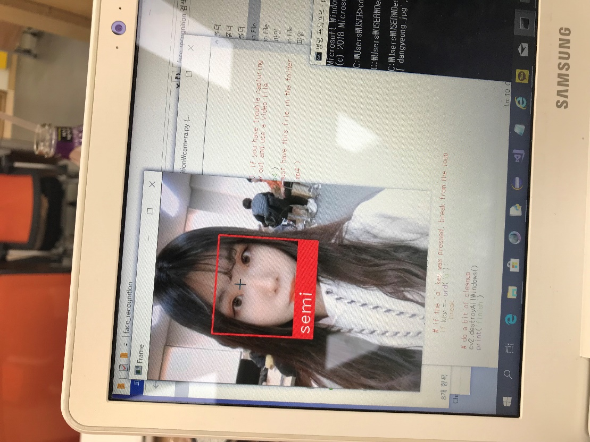
09
얼굴 인식 실습 사진

Slide 15
06
팀원 역할&참고 문헌
박미희 : 파이썬 얼굴인식 알고리즘 코드 작성
엄단경 : 파이썬 얼굴인식 알고리즘 코드 작성
박소현 : 파이썬 얼굴인식 알고리즘 코드 작성
이세미 : 파이썬 얼굴인식 알고리즘 코드 작성
참고 문헌
1. http://solarisailab.com/archives/1422
2. https://medium.com/@jongdae.lim/기계-학습-machine-learning-은-즐겁다-part-4-63ed781eee3c
3.https://github.com/ageitgey/face_recognition

Slide 16
07
누구를 위한 제품?
안면인식장애란?
흔히 안면인식장애라고 불리는 안면실인증은 얼굴을 인식하지 못하는 증상이나 장애를 말한다.
장소나 사물에 대한 인식 장애를 동반하는 경우가 흔하며 얼굴에 대한 인식장애만 국한되어 나타나는
경우가 많다.
증상
이 환자들은 거의 매일 보는 친숙한 사람들을 인식하는 데 어려움을 겪는다. 대부분의 시간을 함께 보내는 배우자나 자녀들을 인식하는 데 어려움이 있으며, 심지어 자기 자신의 얼굴을 인지하는 데도 어려움이 있다. 이 환자들은 얼굴 대신에 머리 스타일이나 걸음걸이, 의상, 목소리 등의 다른 정보들을 이용하여 사람들을 구별한다. 그러나 얼굴 이외의 다른 방법으로 사람을 분별하는 것은 얼굴을 통한 방법에 비해 효과적이지 못하다. 현재까지는 특별한 치료법이 없다.

Slide 17
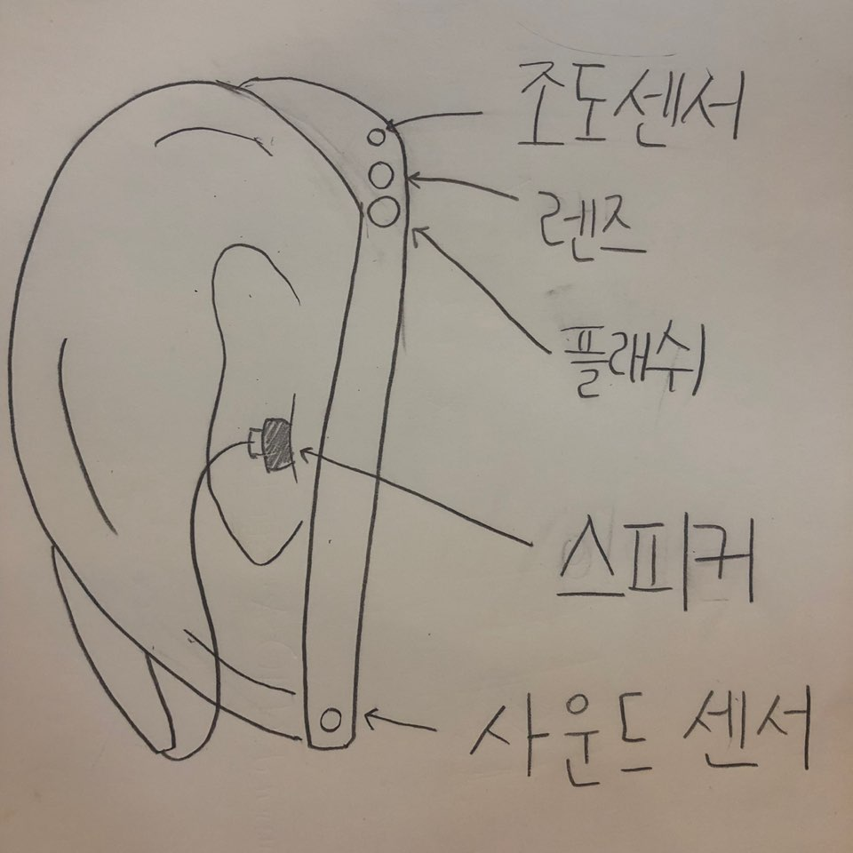
08
누구를 위한 제품?
안면실인증 해결을 위한
IOT 제품

Slide 18
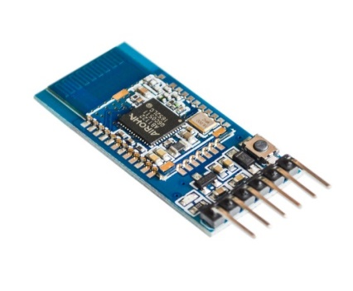
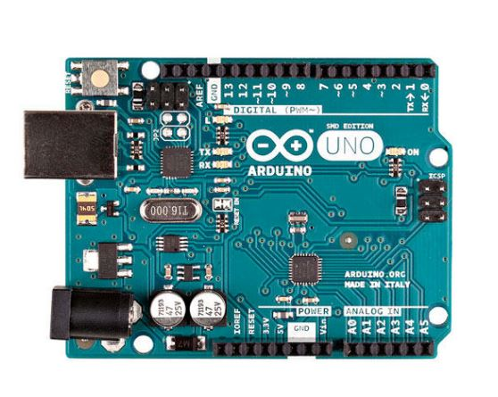
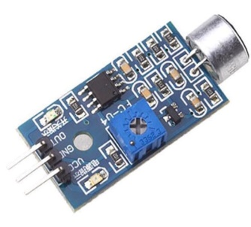
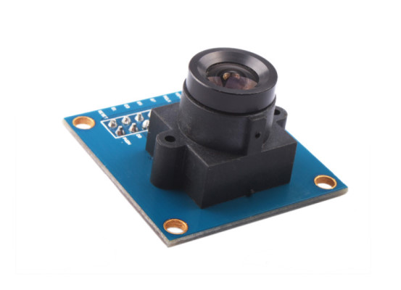
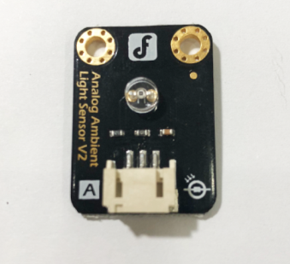
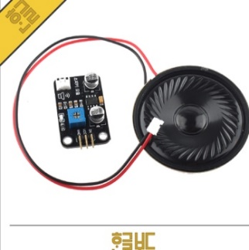
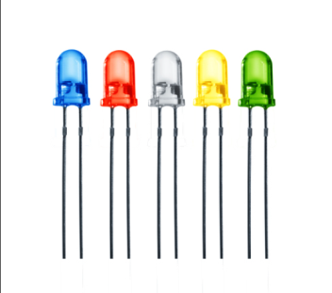
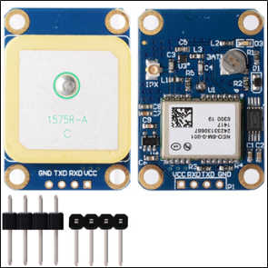
09
사용할 제품
아두이노 우노보드
블루투스 모듈 1개
사운드 센서
카메라 모듈
조도 센서
스피커 모듈
LED

Slide 19
10
제공하는 구체적인 세부기능/서비스
1. 어플에 내가 아는 지인들의 사진과 이름 등 정보를 저장해둔다.
2-1. 저장된 사람의 정보를 보고 싶을때 주소록 메뉴를 선택한다.
2-2. 사용자가 알아보고 싶은 사람이 있으면 카메라모듈 실행 메뉴를 선택한다.
3. 얼굴 인식이 되면 그 사람의 정보를 어플에 띄우고, 스피커 모듈을 통해 사람의 이름을 음성으로 출력한다.
(사운드 센서를 이용하여 주변의 소음에 따라 출력되는 음성의 크기를 조절한다.)
4. 어두울 경우, 미약하게 플래시를 틀어 사진 촬영에 어려움이 없게 한다.

Slide 20
11
추가로 필요한 부품 목록 및 예상 가격
카메라 모듈
사람의 얼굴을 인지하기 위해 필요한 아두이노 카메라 모듈 4500원

Slide 21

12
추가로 필요한 부품 목록 및 예상 가격
스피커 모듈
사람의 이름을 출력할 스피커 모듈
9000원

Slide 22
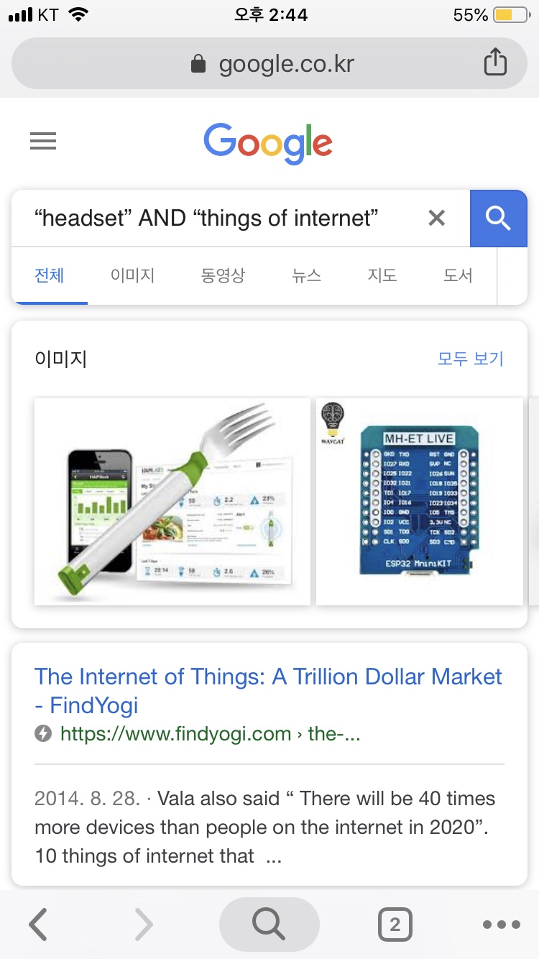
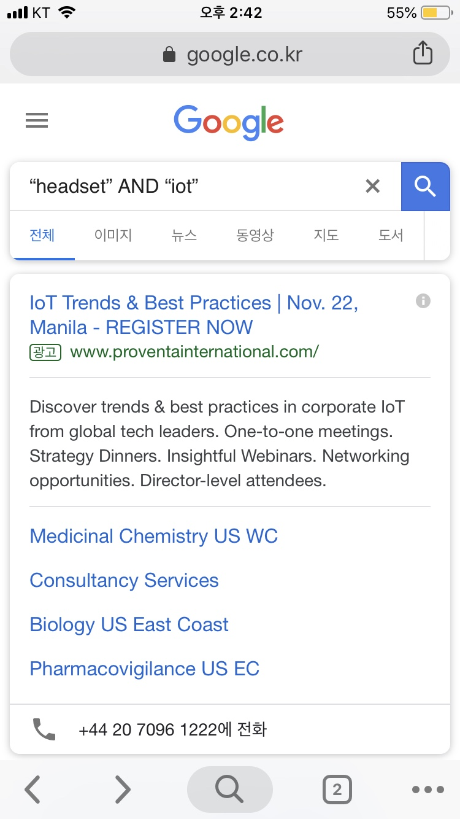
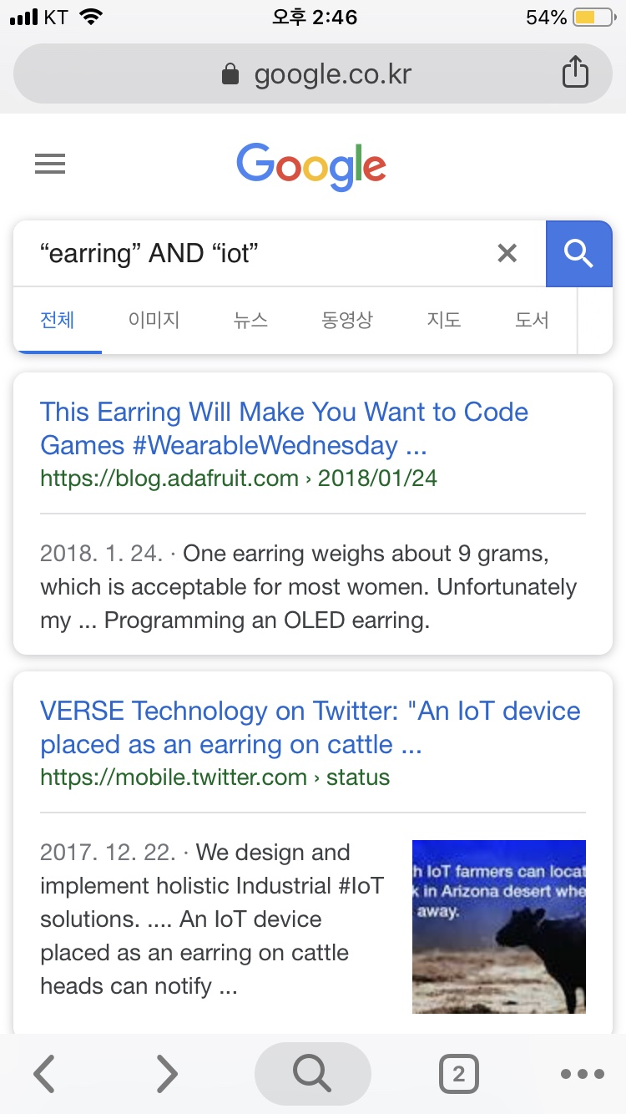
13
구글 키워드

Slide 23
14
팀원 역할 및 출처
안면실인증 지식백과
https://terms.naver.com/entry.nhn?docId=2120090&cid=51007&categoryId=51007
가격정보 https://shopping.naver.com/
센서 이미지
https://blog.naver.com/chandong83/221234633002
https://search.naver.com/search.naver?where=image&sm=tab_jum&query=%EC%95%84%EB%91%90%EC%9D%B4%EB%85%B8+%EC%B9%B4%EB%A9%94%EB%9D%BC%EB%AA%A8%EB%93%88
https://search.shopping.naver.com/detail/lite.nhn?nv_mid=12314197794&frm=NVSCIMG&query=%EC%95%84%EB%91%90%EC%9D%B4%EB%85%B8%20%EC%A0%81%EC%99%B8%EC%84%A0%EC%9D%B8%EC%B2%B4%EA%B0%90%EC%A7%80%EC%84%BC%EC%84%9C&NaPm=ct%3Djna0go2g%7Cci%3D7a5e8e2b60418801dbfb9f1f90cc34fd06a10112%7Ctr%3Dimg%7Csn%3D95694%7Chk%3De4f92bcbe9c462adea96949133a8cf65dbb9cf49

